Slide 1




感谢选择大敏姐姐原创高品质HSK系列课件!
@大敏HSK原创课件
dmgqs01
本课件和教学视频著作权归大敏姐姐所有，未经授权进行搬运、洗稿、二次转发、销售等侵权行为，都属于违法。违者绝对追责到底！

Slide 2

使用须知👇
本PPT需使用Microsoft Ofice软件，支持内容(图文/GIF/音频/动画)编辑、修改。
本PPT必须全屏播放才有动画和音效，手机打开和非全屏播放无效果。
本PPT包含：教学内容和目标、课堂中老师涉及的英语句子、学生教学内容。
动画修改方式：当前内容上，鼠标右键进行素材替换。请勿删除！否则无动效！
如有问题欢迎来大敏姐姐直播间连麦咨询，直播时间会提前在朋友圈发布：
dmgqs01
本课件和教学视频著作权归大敏姐姐所有，未经授权进行搬运、洗稿、二次转发、销售等侵权行为，都属于违法。违者绝对追责到底！

Slide 3

教学内容和目标
学生能够了解并掌握
科技
主题
（1）掌握“加以、大大、远远”的意义和用法
语言点
（2）正确使用本课辨析的词语“万分-十分”
（3）了解篇章修辞的“仿词”的作用和意义
词汇
（1）了解“扭转”中“转”字的车字旁及带有车字旁的汉字所表达的意义
（2）熟悉并掌握“摸不着头脑、卓越、派遣、扭转、萌芽、荒谬、预兆、
不言而喻、人为、攒”的意义和用法
篇章
（1）理解课文内容
（2）按课本P28练习5中的提示简述课文内容
（3）根据提示完成课后的“写一写”

Slide 4



Standard Course
HSK 6
Lesson 23

Slide 5

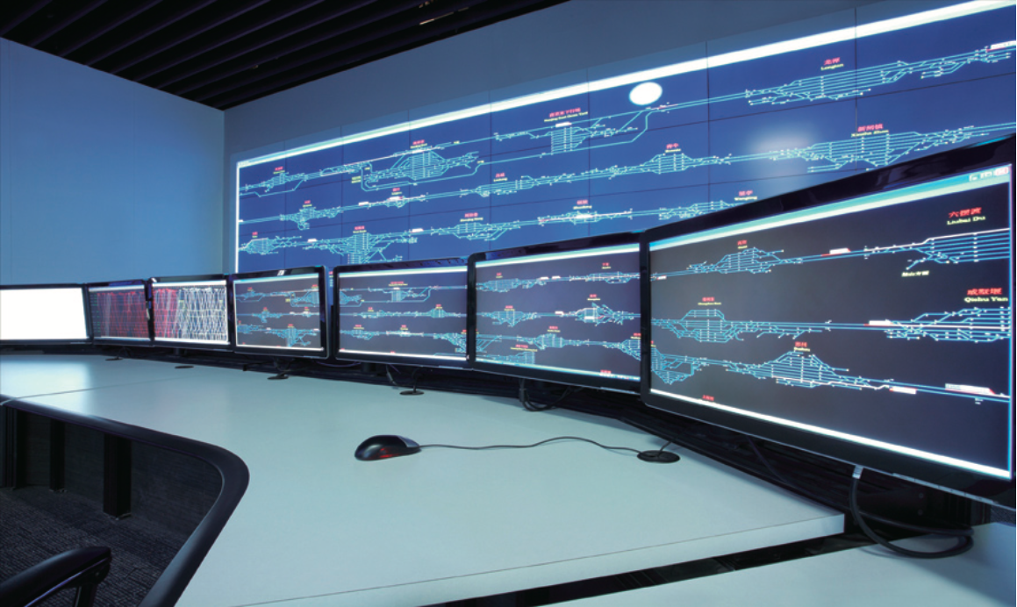
《HSK标准教程6--第二十三课》
HSK Standard Course 6 Lesson 23
第23课 大数据时代
Lesson 23
The big data era
Part 1

Slide 6

复习
Review
优胜劣汰
堵塞
滞留
融化
紧缺
出路
谋求
珍珠
遏制
昂贵

Slide 7



热身
Warm up
现在我们已经进入了一个大数据时代，日常生活中，处处都有数据记录，比如：吃饭、运动、心跳、血压、购物等，除了上述几方面，请想一想，还有哪些数据与我们的生活关系密切？

Slide 8

生词
New Word
tōng sú
通俗
adj. popular, ordinary
duī jī
堆积
v. to pile up
zhuō yuè
卓越
adj. outstanding,
remai'kable, brilliant
yù cè
预测
v. to predict
这本书用通俗的语言讲了一些浅显的道理。
这里的货物堆积如山。
他在这一领域取得了卓越的成就。
人类预测天气变化的能力越来越强了。

Slide 9
生词
New Word
wàn fēn
万分
adv. very much,
extremely
zhèn fèn
振奋
adj. inspiring, exciting
gōng rèn
公认
v. to generally acknowledge
他为失去母亲而痛苦万分。
这个振奋人心的喜讯很快传遍了全国。
他是公认的大学问家。

Slide 10

练一练
Practise
tōng sú
duī jī
zhuō yuè
通俗
adj. popular, ordinary
堆积
v. to pile up
卓越
adj. outstanding,
remai'kable, brilliant
yù cè
wàn fēn
zhèn fèn
gōng rèn
预测
v. to predict
万分
adv. very much,
extremely
振奋
adj. inspiring, exciting
公认
v. to generally acknowledge

Slide 11

生词拓展
New Word Expansion
卓有成效-卓识-卓著-艰苦卓绝-卓越-卓见
卓
多年来，他们在环境与资源保护方面做了许多卓有成效
的工作，获得了社会的积极评价。
除了搜寻外星生命的信号，人类还进行了长期艰苦卓绝
的探索，梦想有朝一日能与外星人会面。

Slide 12



语言点
Language Point
对于你的意见和建议，我们会认真加以研究。
加以
动词，表示对待或处理前面所提事物的态度和方法。“加以”后面必带双音节动词宾语，“加以”是个形式动词，真正表示动作的是后面的动词。
大数据如何连接未来？我们不妨以大数据与健康为例加以说明。
学校为我们提供了这么好的图书馆和自习室，我们应该好好加以利用。

Slide 13



练一练
Practise
用“加以”完成句子
同学们加以改正
下面这些句子都有问题，请 。
为什么男生没有学习健美操的兴趣？
应采取什么措施 。
对这一状况加以改变，吸引男生加入到学习健美操的行列中来
现在人们的读书生活更加多元化，大家都根据自身
不同的需求 ，使读书进入
真正的理性时代。
对图书加以选择

Slide 14
生词
New Word
gōng láo
功劳
n. credit, meritorious service
(deed), contribution
pài qiǎn
派遣
v. to send sb. on mission, to dispatch
zhàn lüè
战略
n. strategy
mó xíng
模型
n. model
公司能有如此好的效益，全是职工们的功劳。
中国政府派遣代表团参加了这次国际会议。
那里地势险要，是块战略要地。
他仿造这种样式制作了一架飞机模型。

Slide 15
生词
New Word
gòng jì
共计
v. to add up to
yōu yuè
优越
adj. superior
shíshì-qiúshì实事求是
to seek truth from facts
我和朋友去外地度假往返的车票共计500元。
小刚家的生活条件非常优越。
我们做任何事情都要本着实事求是的原则。

Slide 16
练一练
Practise
gōng láo
pài qiǎn
zhàn lüè
功劳
n. credit, meritorious service
(deed), contribution
派遣
v. to send sb. on mission, to dispatch
战略
n. strategy
mó xíng
gòng jì
yōu yuè
shíshì-qiúshì
模型
n. model
共计
v. to add up to
优越
adj. superior
实事求是
to seek truth from facts

Slide 17
生词拓展
New Word Expansion
派遣-调兵遣将-消遣-差遣-自遣-遣送
遣
我写文章是消遣，闷的时候就写一点儿，没什么目的，
仅此而已。
公元前139年,张骞受汉武帝派遣，出使西域，13年后
回到长安。

Slide 18



语言点
Language Point
大数据的优越之处就在于，能够大大（地）提高医生的工作效率，将医生的能量发挥到最大。
大大、远远“大大”和“远远”都是副词，它们是单音节形容词“大”和“远”的重叠形式。“大大”表示程度很深或数量很大，多修饰双音节动词、动词短语，多用于书面语。“远远”重叠后基本意思不变。“大大、远远”后都可以加“地”。
实事求是地讲，即使仅仅做到这一点，大数据为人类做出的贡献也远远（地）超出了我们的期盼。
你现在的任务就是认真读书，因为你现在的知识、能力都远远不能胜任你理想中的工作。

Slide 19
练一练
Practise
用“大大”或者“远远”完成句子
大大增加
散步时，身体挺直，胳膊自由摆动，能使肺的换气量 。
远远多于
我们之间的共同点 分歧，我相信我们这次合作一定能够成功。
大大增加了
随着经济的发展，来往物资的运输量 ，这条道路原有
的运输能力已 满足需求。
远远不能

Slide 20




生词
New Word
yàn zhèng
验证
v. to test and verify
niǔ zhuǎn
扭转
v. to reverse, to twist
bèi dòng
被动
adj. passive
fáng zhì
防治
v. to prevent and cure
后来的事实验证了他的推断是正确的。
任何人都扭转不了历史车轮的前进方向。
如果我能早点下决定，就不会如此被动了。
珍惜水资源，保护水环境，防治水污染。

Slide 21
生词
New Word
xiāo miè
消灭
v. to eliminate, to eradicate
méng yá
萌芽
v. to sprout
huāng miù
荒谬
adj. preposterous, ridiculous
我们的目标是彻底消灭贫穷，过上富裕生活。
温暖的春风吹拂着大地，农民播下的种子正在萌芽。
不以事实为依据的推测往往是荒谬的。

Slide 22
练一练
Practise
yàn zhèng
niǔ zhuǎn
bèi dòng
验证
v. to test and verify
扭转
v. to reverse, to twist
被动
adj. passive
fáng zhì
xiāo miè
méng yá
huāng miù
防治
v. to prevent and cure
消灭
v. to eliminate, to eradicate
萌芽
v. to sprout
荒谬
adj. preposterous, ridiculous

Slide 23

生词拓展
New Word Expansion
萌生-萌发-萌芽-萌动
萌
当这个念头突然萌生出来的时候,我自己都被吓了一跳。
芭蕾从萌芽到发展,至今已有几百年的历史了。
谬论-谬误-失之毫厘,谬以千里-荒谬
谬
显然,真理与谬论是一对含义截然相反的概念。
确定目标是决策中的重要一环，目标一错，失之毫厘，
谬以千里。

Slide 24
生词拓展
New Word Expansion
转变-转弯-转学-转眼-转账-转危为安-目不转睛-
转告-转达-转让-转播-转租
转
她靠着栏杆，目不转睛地望着那艘大船渐渐远去，船
上载着她的父亲。
我一定把问候和邀请转达给国王陛下，相信他对访问
贵国会有浓厚的兴趣。

Slide 25



作业
Homework
作业
用下列词语造句：
加以：
卓越：
万分：
被动：
通俗：
荒谬：

Slide 26
《HSK标准教程6--第二十三课》
HSK Standard Course 6 Lesson 23
第23课 大数据时代
Lesson 23
The big data era
Part 2

Slide 27
热身
Warm-up
想一想，下列词语之间有什么联系
盲 | 科盲、文盲、色盲、法盲、股盲、电脑盲、扫盲
航 | 航线、航程、航空、航天、航海、航道、航班、航向、出航、导航、领航、夜航
票 | 彩票、门票、车票、邮票、船票、电影票、戏票、月票、免票、售票、开票、退票
量 | 海量、大量、少量、数量、重量、产量、含量、能量、热量、音量、雨量、定量

Slide 28
语言点
Language Point
心情万分悲痛。（√）
天气万分寒冷。（×）
万分
“万分”只能修饰表示心理状态的形容词或动词。
听到这个消息，大家都感到万分/十分惊讶。
都表示程度深，“非常”的意思。
共同点
“对你的帮助我万分感激”与“对你的帮助我十分感激”相比，前者所表达的程度更深。
十分
“万分”表示的程度比“十分”更深。
心情十分悲痛。（√）
天气十分寒冷。（√）
“十分”没有这样的限制。

Slide 29

练一练
Practise
判断正误
句子 | 判断正误
1. 把你这么珍贵的结婚纪念物弄丢了，我十分过意不去。
2. 听到老板点到自己的名字，他万分紧张地看了我一眼。
3. 这里的风景万分优美，令人流连忘返。
4. 远古时代，人与自然的关系万分和谐。

Slide 30
生词
New Word
xiān qián
先前
n. previously, before
chén jiù
陈旧
adj. outmoded, obsolete
qián tí
前提
n. precondition
jiāo dài
交代
v.to explain
我们学校现在的条件比先前好多了。
这张报纸已经发黄，显得很陈旧了。
保持友谊的前提条件是互相信任和互相尊重。
他把整个事情都交代清楚了。

Slide 31
生词
New Word
zhuī jiū
追究
v. to investigate,
to look into
jī yīn
基因
n. gene
yí chuán
遗传
v. to inherit
生产中出了事故，要追究领导者的责任。
据说，喜不喜欢吃香菜是由基因决定的。
有些疾病是会遗传给子孙的。

Slide 32
生词
New Word
yù liào
预料
v. to expect, to anticipate, to predict
xiāo chú
消除
v. to eliminate, to remove
yǐn huàn
隐患
n. hidden trouble, hidden danger
yù zhào
预兆
n. sign, omen
这个结果谁也没有预料到。
轻松的娱乐活动可以消除疲劳。
我们要想办法消除影响身体健康的隐患。
不知为什么，我总觉得这是一个不祥的预兆。

Slide 33
生词
New Word
àn lì
案例
n. case
líng xīng
零星
adj. scattered
wǎn jiù
挽救
v. to save, to rescue
这本书里所讲的都是可怕的真实案例。
草丛间零星地点缀着一些小花。
医生正在与时间赛跑，极力挽救病人的生命。

Slide 34
练一练
Practise
xiān qián
chén jiù
qián tí
先前
n. previously, before
陈旧
adj. outmoded, obsolete
前提
n. precondition
jiāo dài
zhuī jiū
jī yīn
yí chuán
交代
v.to explain
追究
v. to investigate,
to look into
基因
n. gene
遗传
v. to inherit

Slide 35
练一练
Practise
yù liào
xiāo chú
yǐn huàn
预料
v. to expect, to anticipate, to predict
消除
v. to eliminate, to remove
隐患
n. hidden trouble, hidden danger
yù zhào
àn lì
líng xīng
wǎn jiù
预兆
n. sign, omen
案例
n. case
零星
adj. scattered
挽救
v. to save, to rescue

Slide 36
生词拓展
New Word Expansion
兆头-恶兆-吉兆-前兆-先兆-预兆
兆
书店的需求旺盛，这对全国的出版市场来说无疑是一
个好兆头。
所谓“瑞雪兆丰年”，是说冬天大雪是来年丰收的预兆。

Slide 37
练一练
Practise
萌芽 挽救 被动 振奋 隐患
今天我在报纸上看到一则令人 的消息。有关科学家经研究发现，对病人进行持续跟踪监测，可以预测病人发病的时机，消除疾病 ， 患者生命。这就可以变 为主动，把疾病消灭在 状态。
振奋
隐患
挽救
被动
萌芽

Slide 38
生词
New Word
xì zhì
细致
adj. meticulous, careful
bùyán’éryù
不言而喻
to be self-evident, to be comprehended without being told, it goes without saying that...
xuè yā
血压
n. blood pressure (BP)
yī lài
依赖
v. to depend on
玉石雕刻是一项细致的工作，来不得半点马虎。
他终于考上大学，高兴的心情，自是不言而喻了。
长期食用含盐量太高的食物会导致血压变高。
她不喜欢依赖别人，自己的事情总是自己做。

Slide 39
生词
New Word
qièqiè shíshí
切切实实
real
qiè shí
切实
adj. practical, feasible
xié zhù
协助
v.to assist
幸运的是，这一切并不是梦，切切实实的是真的。
他提出的这个办法，是切实可行的。
在大家的协助下，他圆满完成了任务。

Slide 40
练一练
Practise
xì zhì
bùyán’éryù
xuè yā
细致
adj. meticulous, careful
不言而喻
to be self-evident, to be comprehended without being told, it goes without saying that...
血压
n. blood pressure (BP)
yī lài
qièqiè shíshí
qiè shí
xié zhù
依赖
v. to depend on
切切实实
real
切实
adj. practical, feasible
协助
v.to assist

Slide 41
生词拓展
New Word Expansion
譬喻-比喻-隐喻-家喻户晓-不言而喻-不可理喻
-喻之以理
喻
有人将“绿色饭店”翻译为“环境友好型饭店”。“绿色饭店”或只
是一种比喻的说法，是用来指导饭店在环境管理方面的发展方向的。
在中国，梅兰芳是一位京剧名家，他的大名家喻户晓,
人人皆知。

Slide 42
练一练
Practise
切实 卓越 扭转 协助 战略
该公司之所以取得如此 的成就，最重要的是与相关机构建立了 合作伙伴关系， 了过去单打独斗的局面，在各方面人才的 下，制定 可行的方案。
卓越
战略
扭转
协助
切实

Slide 43
生词
New Word
xiān jìn
先进
adj. advanced,
cutting-edge
qì cái
器材
n. equipment
rén wéi
人为
adj. artificial, man-made
qián jǐng
前景
n. prospect, outlook
我国的航天技术已经达到了世界先进水平。
我们学校的体育器材特别齐全。
很明显，这些破坏都是人为造成的。
我们的事业前景极为广阔。

Slide 44
生词
New Word
lín chuáng
临床
v. clinical
wéi hù
维护
v.to maintain
shēng lǐ
生理
n. physiology
该药品已经进入临床实验阶段。
要学会以法律的手段维护自己的权益。
现在的手机可以收集使用者的生理数据。

Slide 45
练一练
Practise
xiān jìn
qì cái
rén wéi
先进
adj. advanced,
cutting-edge
器材
n. equipment
人为
adj. artificial, man-made
qián jǐng
lín chuáng
wéi hù
shēng lǐ
前景
n. prospect, outlook
临床
v. clinical
维护
v.to maintain
生理
n. physiology

Slide 46
生词拓展
New Word Expansion
为人-为生-为非作歹-有为-无为-无能为力
-大有作为-胡作非为
为
乐观是一种超脱豁达的心态，为人乐观，对人、对事
业也必然热情。
如今，心理医生已经能对多种50年前我们还无能为力
的心理疾病采取有效的治疗措施了。

Slide 47
练一练
Practise
用所给词语或结构改写句子
近期，我国政府将派代表团出访欧洲。（派遣）
近期，我国政府将派遣代表团出访欧洲。
几项支出合起来一共是三千万元。（共计）
几项支出共计三千万元。
在我们这家跨国公司里，大家一致认为他非常敬业。（公认）
在我们这家跨国公司里，大家公认他非常敬业。

Slide 48
练一练
Practise
用所给词语或结构改写句子
以前我和他在一个单位共事，后来他跳槽走了。（先前）
先前我和他在一个单位共事，后来他跳槽走了。
他为学校做出的贡献不用说，大家心里都清楚。（不言而喻）
他为学校做出的贡献不言而喻，大家心里都清楚。
成年以后要独立生活，不能再依靠父母了。（依赖）
成年以后要独立生活，不能再依赖父母了。

Slide 49
作业
Homework
作业
模仿例子，写出更多的词语
例：血压：气压 电压 高压 低压
卓越：___________________
消灭：___________________
前景：___________________
维护：___________________

Slide 50
《HSK标准教程6--第二十三课》
HSK Standard Course 6 Lesson 23
第23课 大数据时代
Lesson 23
The big data era
Part 3

Slide 51
热身
Warm up
你觉得，我们利用大数据可以做哪些事情？

Slide 52
生词
New Word
zǎn
攒
v. to save, to accumulate,
to gather
kě xíng
可行
adj. feasible, workable, practicable
zhǎn wàng展望
v. to forecast, to look into the distance
为了这次旅行，他攒了一年的钱。
请你们拿出一套切实可行的办法来。
回顾过去，展望未来，我们充满信心。

Slide 53
练一练
Practise
zǎn
kě xíng
zhǎn wàng
攒
v. to save, to accumulate,
to gather
可行
adj. feasible, workable, practicable
展望
v. to forecast, to look into the distance

Slide 54
生词拓展
New Word Expansion
攒钱-积攒
攒
她只有一个心思，就是靠自己的劳动多赚钱，攒钱，
将来供孩子上大学。
废电池积攒到一定数量，可联系垃圾回收中心进行回收。

Slide 55

课文 1
Text 1
听课文，回答下列问题：
请复述课文中给出的大数据的例子。
疾病的发生是偶然的吗？有哪些原因？
在未来医疗模式中，大数据有什么作用？

Slide 56
课文 1
Text 1
什么是大数据？枯燥的名词解释会让“科盲”们更加摸不着头脑，有学者以通俗的例子这样告诉我们，“每个人乘飞机时，都是自己选择航线，这是人的智慧，当人们的选择结果反映到具体的航程中来，就会有大量的数据被记录下来。我们根据这些原始的、堆积如山的记录梳理出的航程设计方案，将是最卓越的。这就是大数据的方法。”
1.请用重点词语复述故事：摸不着头脑、通俗、堆积、卓越

Slide 57
课文 1
Text 1
大数据有什么用？举例来说，百度在2014年世界杯期间准确预测德国夺冠，就是大数据的功劳。百度的做法是：派遣数据专家全面搜索5年来全世界987支球队3.7万场比赛的数据，并与彩票中心等占有大量数据的相关机构建立战略合作伙伴关系，将各类数据融入预测模型中。这一海量数据库共计涉及19972名球员和1.2亿条相关数据。之后，百度对2006年和2010年世界杯的淘汰赛进行了结果验证，准确率接近75%，这一结果令大数据研究者万分振奋。
1.请用重点词语复述故事：预测、功劳、派遣、战略、模型、共计、验证、万分、振奋

Slide 58
课文 1
Text 1
那么，大数据如何连接未来？我们不妨以大数据与健康为例加以说明。人们公认“医疗”和“健康”分属两个完全不同的领域，有了大数据，它们不仅相通相融，还有可能彻底扭转先前陈旧而被动的有病治病方式，改为积极防治，甚至把疾病消灭在萌芽状态中的想法也不显得荒谬了。
1.请用重点词语复述故事：加以、扭转、先前、陈旧、被动、防治、疾病、消灭、萌芽、荒谬

Slide 59
课文 1
Text 1
做进一步讨论之前，有一个前提必须交代清楚：每一次疾病的发生都不是偶然的，追究原因，无非是基因、遗传、环境、生活习惯等。虽非偶然，却无法预料，因此，传统医疗只能帮你治病。如果能找出病因呢？消除隐患就成为了可能，“健康大数据”就是要做这件事。比如心脏病，病人发病常常是有预兆的，如果对患者的心跳数据有足够长时间的持续积累，就可能预测病人发病的时机；对于心脏病突发致死的案例，如果能提前24小时监测到零星先兆，甚至可以挽救患者的生命。
1.请用重点词语复述故事：前提、交代、追究、基因、遗传、预料、消除、隐患、预兆、预测、案例、零星、先兆、挽救

Slide 60
课文 1
Text 1
利用大数据对一个病种进行细致的监测，意义是不言而喻的。中国血压有问题的人不在少数，其中高血压患者有1亿人，潜在患者还有1亿人，如果这2亿人都能通过“高血压手表”或者什么先进器材进行监测，对他们的健康进行人为管理，将会是非常有前景的尝试。
1.请用重点词语复述故事：监测、不言而喻、血压、先进、器材、监测、人为、前景

Slide 61
课文 1
Text 1
在未来医疗模式中，临床会尽量减少对人的依赖，因为医生是切切实实的稀缺资源，大数据的优越之处就在于，能够大大提高医生的工作效率，将医生的能量发挥到最大。因为大数据的健康维护不是得了病之后再采集数据，而是平时就在一些特殊设备的协调下，把人所有的生理数据攒起来，对其进行分析处理后，发给医生，远程医疗服务将会变得可行而且优质。实事求是地讲，即便仅仅做到这一点，大数据为人类做出的贡献也远远超出了我们的期盼。
展望未来，大数据将会走进我们生活的各个领域，有人这样定位大数据时代的意义：“拥有知识曾意味着掌握过去，现在它更意味着预测未来。”
1.请用重点词语复述故事：临床、依赖、切切实实、优越、大大、攒、实事求是、远远、领域、预测

Slide 62
练一练
Practise
根据提示，简述课文主要内容
什么是大数据？ | 以通俗的例子......
大数据有什么用？ | 百度预测世界杯冠军的做法

Slide 63
练一练
Practise
根据提示，简述课文主要内容
大数据如何连接未来？ | 让“医疗”和“健康”相通相融 消除疾病隐患 对病种进行细致的监测 临床减少对人的依赖
大数据时代有何意义？ | 预测未来

Slide 64

语言点
Language Point
修辞（一）——仿词
仿词是一种修辞手法，即根据表达的需要，替换现成词语中的一部分，临时仿造出一个新词。例如：
例1：枯燥的名词解释会让“科盲”们更加摸不着头脑。
（“科盲”即模仿“文盲”临时创造出来的词汇。）

Slide 65
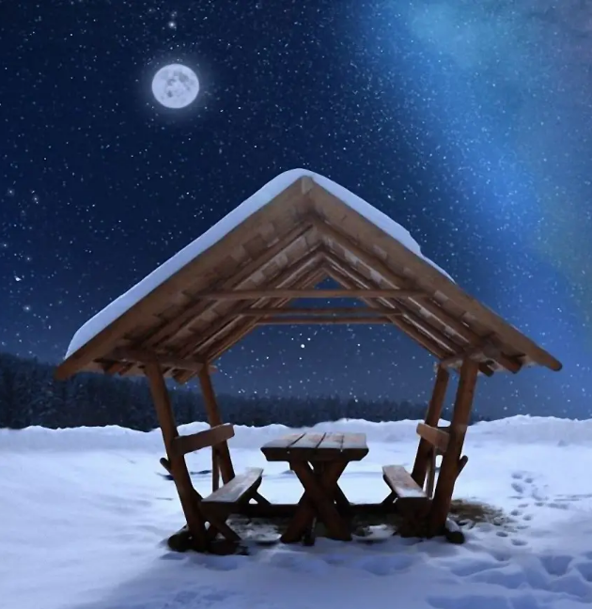
语言点
Language Point
修辞（一）——仿词
仿词是一种修辞手法，即根据表达的需要，替换现成词语中的一部分，临时仿造出一个新词。例如：
例2：十一月，广州还是秋高气爽，北国名城哈尔滨
早已“草木皆冰”了。

Slide 66
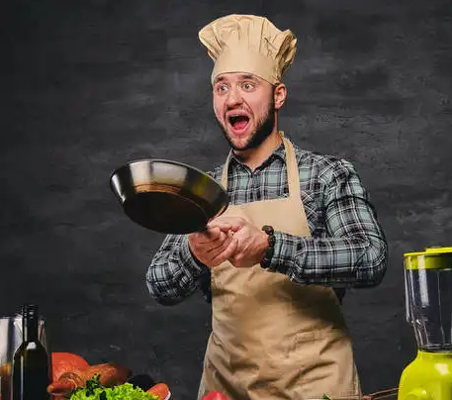
语言点
Language Point
修辞（一）——仿词
仿词是一种修辞手法，即根据表达的需要，替换现成词语中的一部分，临时仿造出一个新词。例如：
例3：李安失业在家六年，天天扮演“家庭妇男”
的角色，但他的心仍然属于导演，以至于后
来拍出的电影个个惊人。

Slide 67
练一练
指出下列哪句没有使用仿词修辞手法
Practise
如果你想过幸福的生活，就必须有安排好生活的智慧。
我不知道上了多少级台阶，一级又一级，是乐趣也是苦趣，好像我出生以来就在登山似的，一直走到筋疲力尽，才算走到了山顶。
正如“水感”特好的人有可能成为世界级游泳运动员一样，让有“球感”的人去打球踢球，有“生意感”的人去担任厂长经理，有“新闻感”的人去当记者，“群众感”特强的人当领导，这于本人于事业都有一定的好处。

Slide 68
练一练
Practise
找出下列语段中的仿词
语段 | 仿词
1. 有些天天喊大众化的人，连三句老百姓的话都讲不来，可见他就没有下过决心跟老百姓学，其实他的意思仍是小众化。
2. 自从有了酒吧以后，各种“吧”都冒出来了，什么水吧、氧吧、网吧、陶吧等。
3. 这种产品一个月也没卖出去一件，别的产品都在热销，我看这是在冷销。
小众化
水吧、氧吧、网吧、陶吧
冷销

Slide 69
扩展
Extension
词汇：熟悉下列近义词
货币--钱
愚昧--愚笨
注射--打针
补偿--偿还

Slide 70
扩展
Extension
词汇：熟悉下列近义词
倔强--顽固
光荣--骄傲
仁慈--善良
殴打--揍

Slide 71
扩展
Extension
词汇：熟悉下列近义词
巴结--讨好
间谍--特工
复兴--兴盛
本人--自己

Slide 72
扩展
Extension
词汇：熟悉下列近义词
机动--灵活
变质--腐烂
检讨--检查
哆嗦--发抖

Slide 73
作业
Homework
作业
这篇课文以具体的例子给我们介绍了大数据时代。什么是大数据？大数据有什么用？大数据如何连接未来？大数据时代有何意义？本文都给出了答案。请参考课本练习5，把课文缩写成350字左右的短文。

Slide 74




《HSK标准教程6--第二十三课》
HSK Standard Course 6 Lesson 23
再见 Bye
再见

